Slide 1
Limitless Mobile app
Уланов Алексей

Slide 2
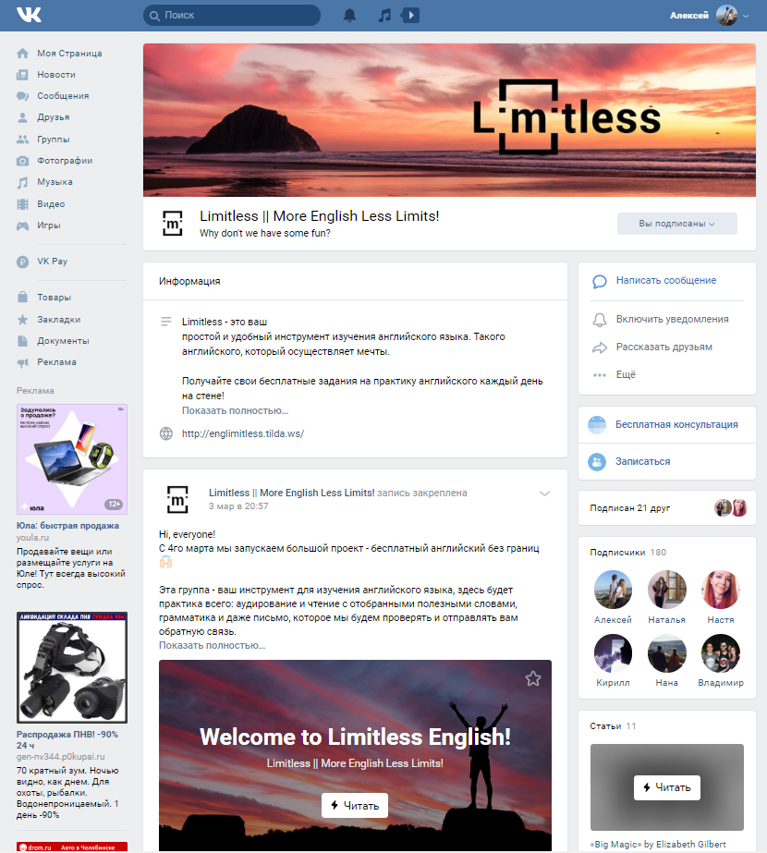
О проекте
Мой проект посвящен онлайн-курсу английского языка "Limitless".
У авторов данной группы есть много обучающих статей и материалов, но они разбросаны в разных местах.
Моё приложение направленно на то, чтобы собрать эту информацию в одном месте и предоставить пользователю удобный интерфейс.

Slide 3
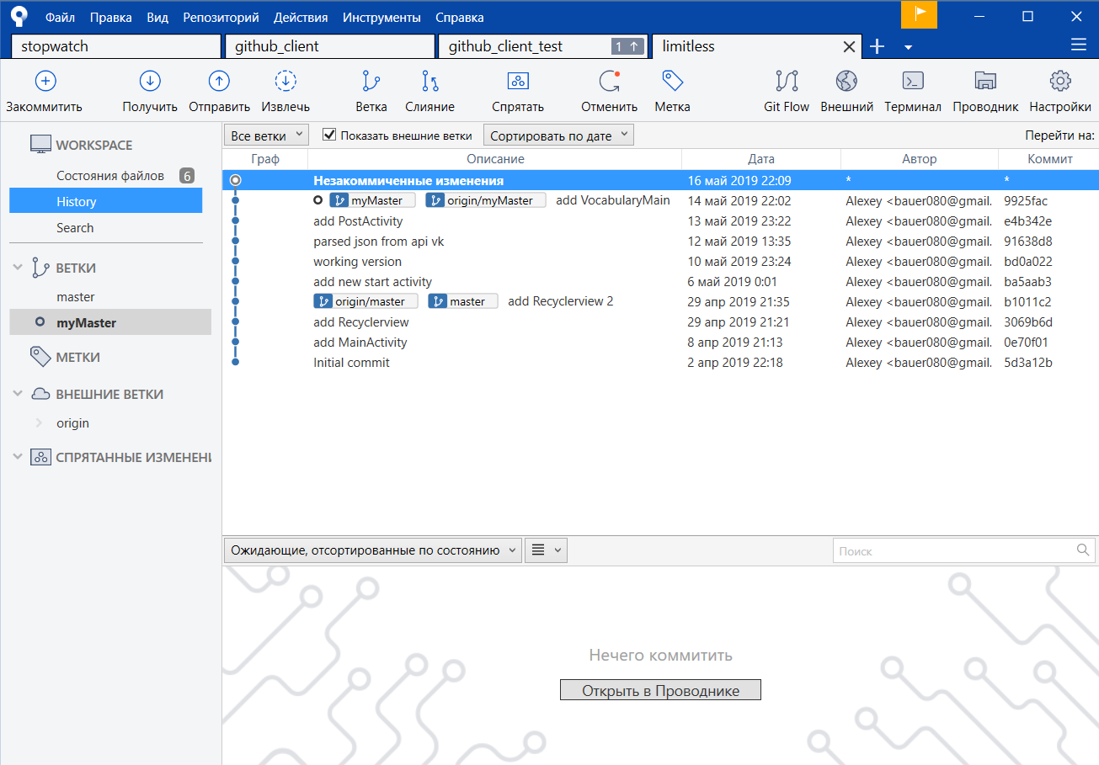
Githab
Каждая разработка начинается с создания репозитория и первого коммита. Githab является хорошим хранилищем, с возможностью контроля версий.

Slide 4
Остновные компоненты
MainActivity
MenuActivity
PostActivity

Slide 5
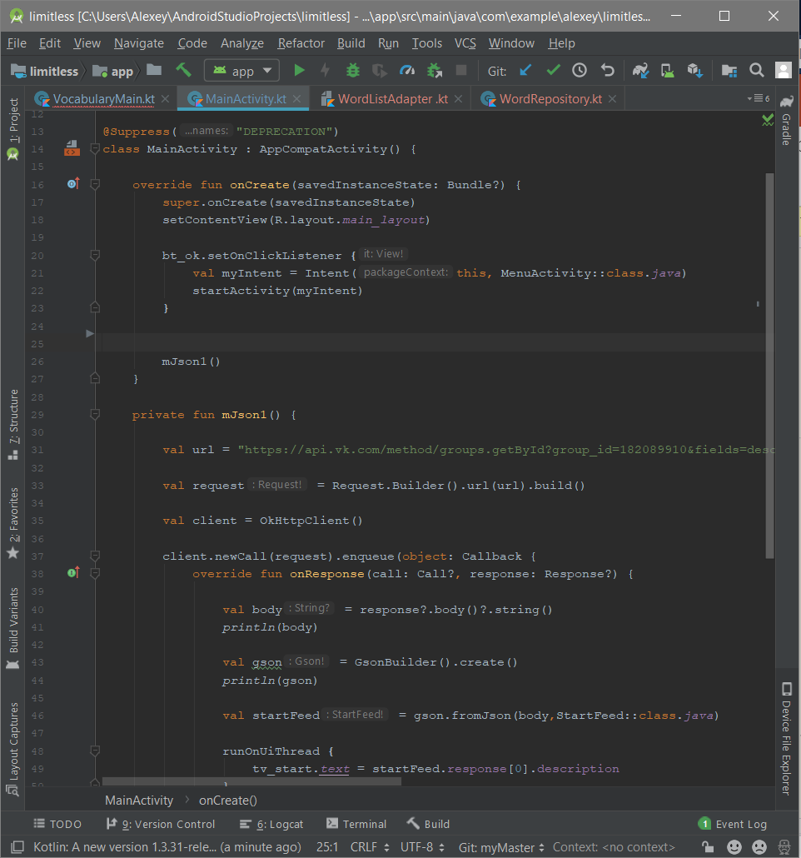
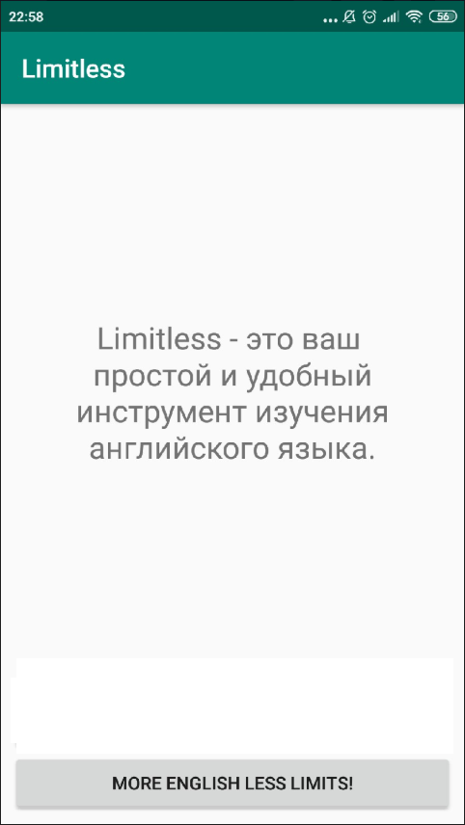
MainActivity

Slide 6
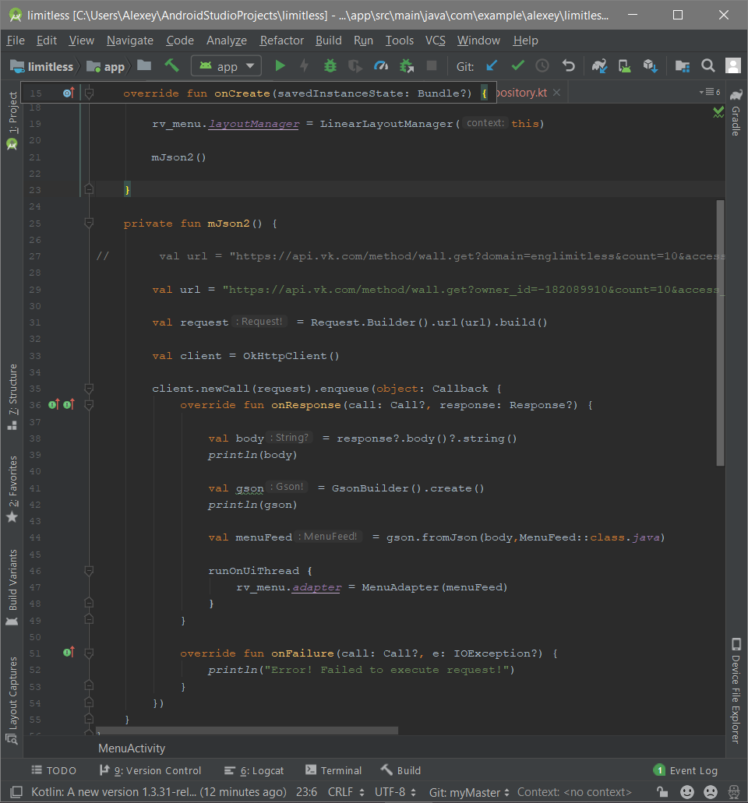
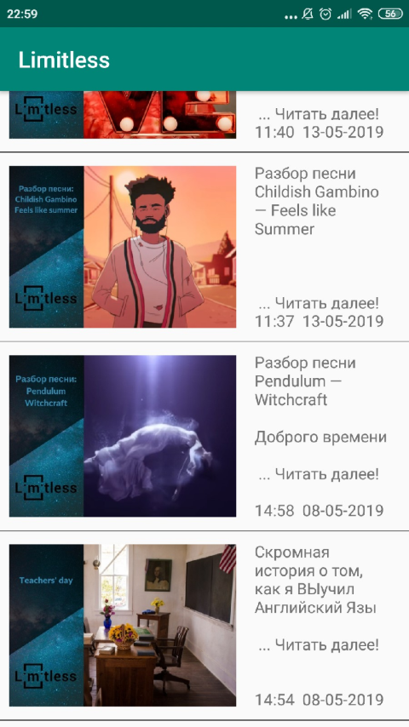
MenuActivity

Slide 7
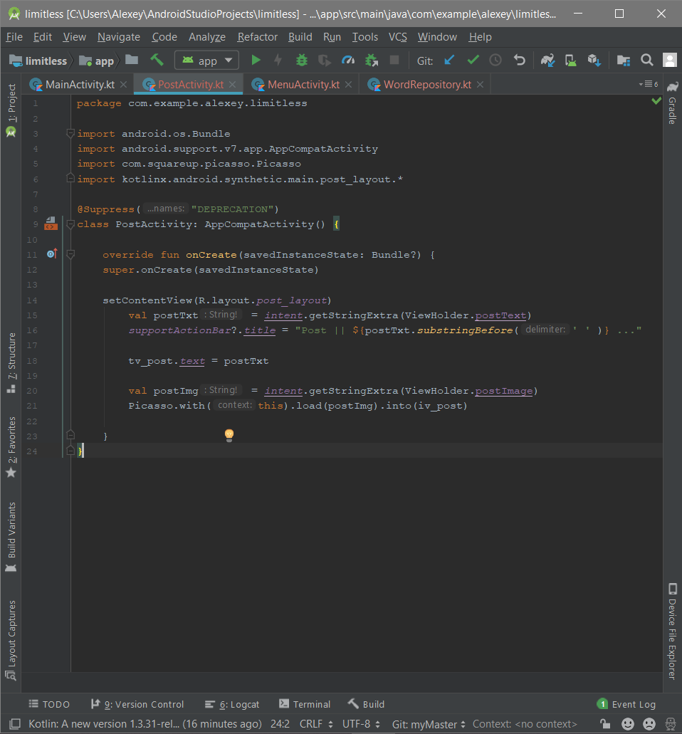
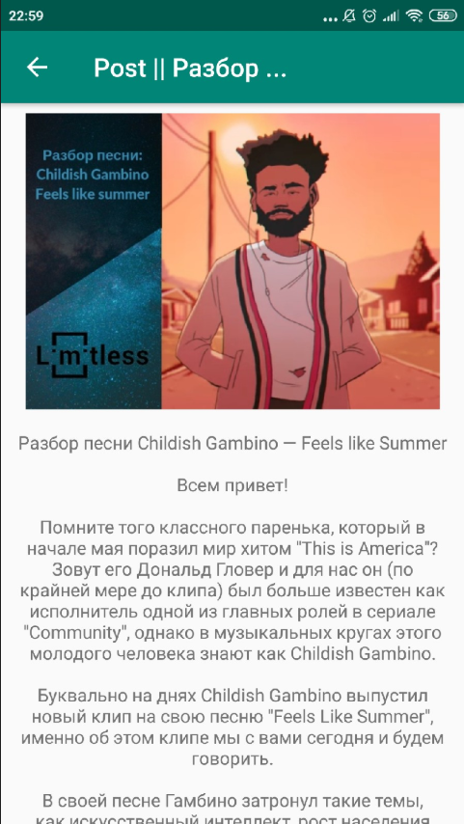
PostActivity

Slide 8
В процессе создания приложения познакомился с такими понятиями:
Intent
RecyclerView
OkHttp
Picasso
API VK

Slide 9
В процессе создания приложения познакомился с такими понятиями:
Intent
RecyclerView
OkHttp
Picasso
API VK

Slide 10
Спасибо за внимание!

